Slide 1
Scenario 1 GEMEENTE BALIE niet woonachtig in plaats van aanvraag

Slide 2
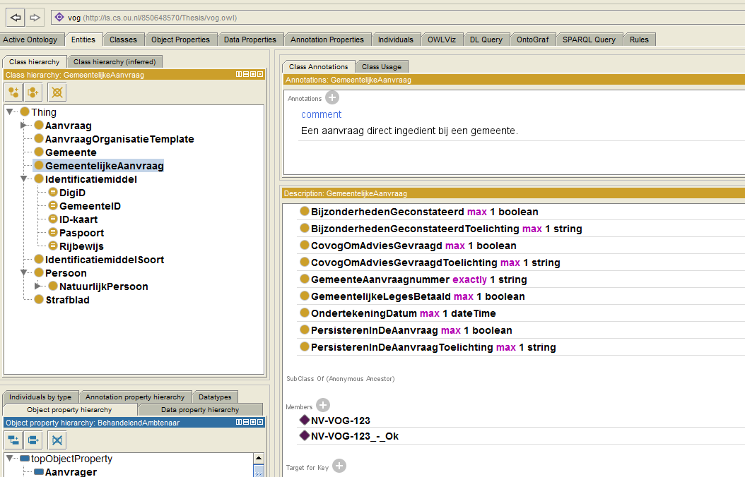
Stap 1 en 2
Notes:
Stap 1:
Start Protégé, open het VOG.owl script en zorg dat de Pellet reasoner draait.
Ga naar het entity overzicht.
Stap 2:
Ga in de class hierarchy naar “GemeentelijkeAanvraag”

Slide 3
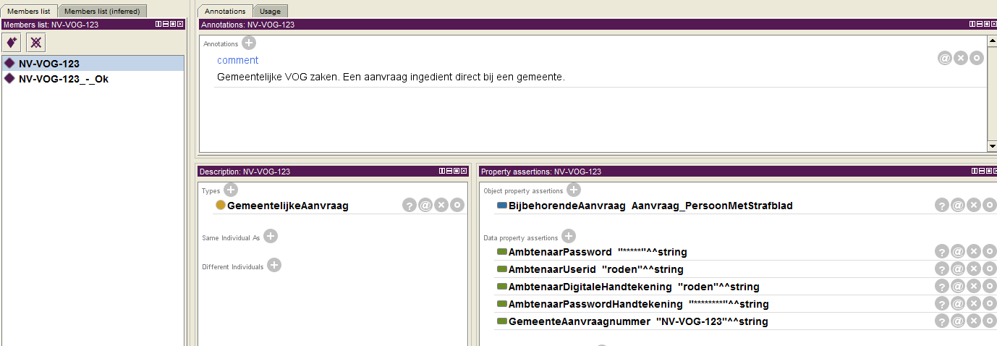
Stap 3 - 1
Notes:
Stap 3:
Kies hier de bestaande member “NV-VOG-123”.

Slide 4
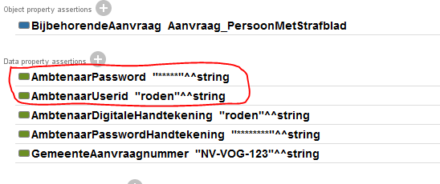
Stap 3 - 2
Notes:
Controleer of hier de juiste ambtenaar is ingevuld:
AmbtenaarUserId = roden
AmbtenaarPassword = *****

Slide 5
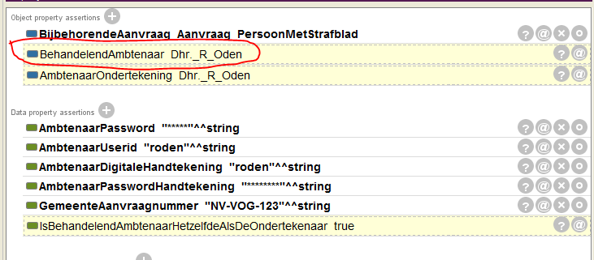
Stap 3 - 3
Notes:
Controleer na reasoning of de identiteit van de ambtenaar is vastgesteld (objectproperty “BehandelendAmbtenaar” is gevuld).

Slide 6
Stap 3 - 4
Notes:
Controleer na reasoning of de identiteit van de ambtenaar is vastgesteld (objectproperty “BehandelendAmbtenaar” is gevuld).

Slide 7
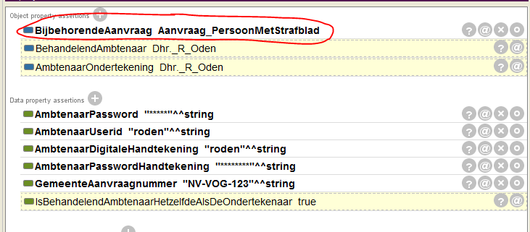
Stap 4 - 1
Notes:
Ga naar de bijbehorende VOG-aanvraag (via objectproperty “BijbehorendeAanvraag”).

Slide 8
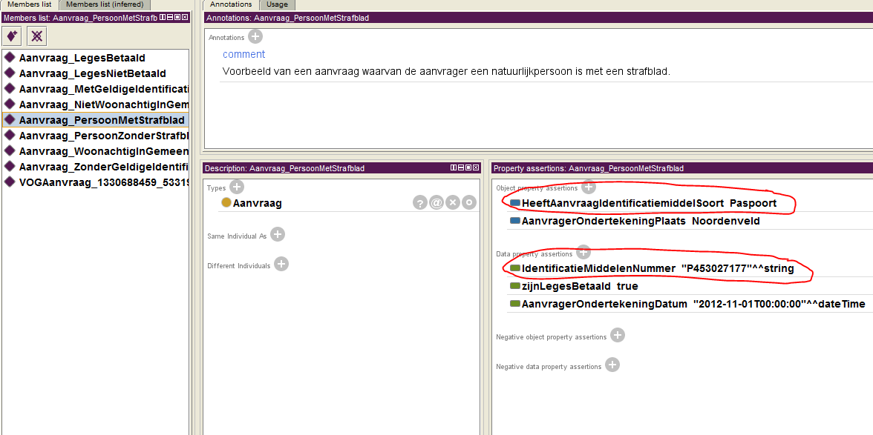
Stap 4 - 2
Notes:
Controleer of hier de juiste identiteitsgegeven staan ingevuld:
HeeftAanvraagIdentificatiemiddelSoort = Paspoort
IdentificatieMiddelenNummer = P453027177

Slide 9
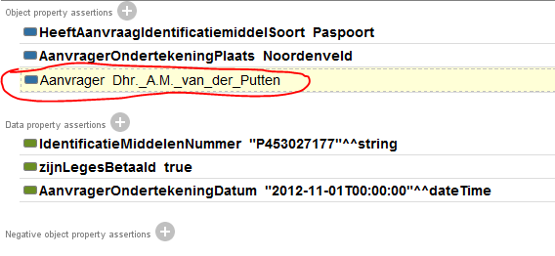
Stap 4 - 3
Notes:
Controleer na reasoning of de identiteit van de aanvrager is vastgesteld (objectproperty “Aanvrager” is gevuld).

Slide 10
Stap 4 - 4
Notes:
Regel voor aanvrager

Slide 11
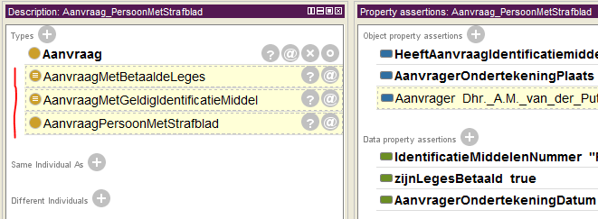
Stap 4 - 5
Notes:
Controleer onder Types of deze aanvraag ook van het type “AanvraagWoonachtigInGemeenteVanAanvraag” is.
Dit zou niet het geval moeten zijn omdat de aanvrager is ingeschreven in Veere en de aanvraag is gedaan in Noorderveld.

Slide 12
Stap 4 - 6
Notes:
Let hier op het verschil in de regels, bij SWRL is het mogelijk om de datum mee te nemen in de bepaling of iemand staat ingeschreven in een gemeente. Aanvragen die zijn gedaan voordat iemand in die gemeente kwam wonen zullen in dit geval dus afgewezen worden.

Slide 13
Scenario 2 GEMEENTE BALIE automatische afgifte mogelijk

Slide 14
Stap 1 en 2
Notes:
Start Protégé, open het VOG.owl script en zorg dat de Pellet reasoner draait.
Ga naar het entity overzicht.
Ga in de class hierarchy naar “GemeentelijkeAanvraag”
(sessie en inlog logica e.d. is geen onderdeel van de ontologie)

Slide 15
Stap 3 - 1

Slide 16
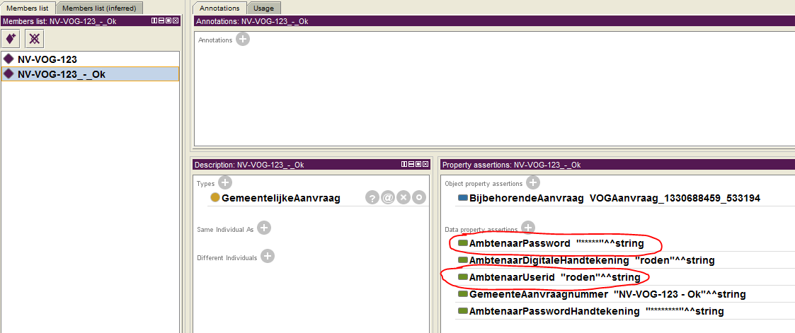
Stap 3 - 2
Notes:
Controleer of hier de juiste ambtenaar is ingevuld:
AmbtenaarUserId = roden
AmbtenaarPassword = *****

Slide 17
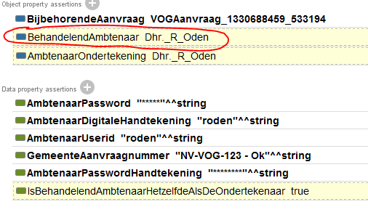
Stap 3 - 3
Notes:
Controleer na reasoning of de identiteit van de ambtenaar is vastgesteld (objectproperty “BehandelendAmbtenaar” is gevuld).

Slide 18
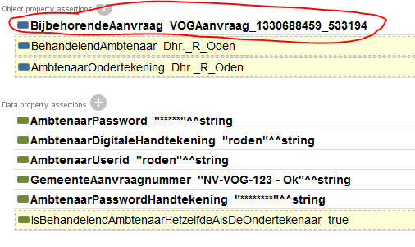
Stap 4 - 1
Notes:
Ga naar de bijbehorende VOG-aanvraag (via objectproperty “BijbehorendeAanvraag”).

Slide 19
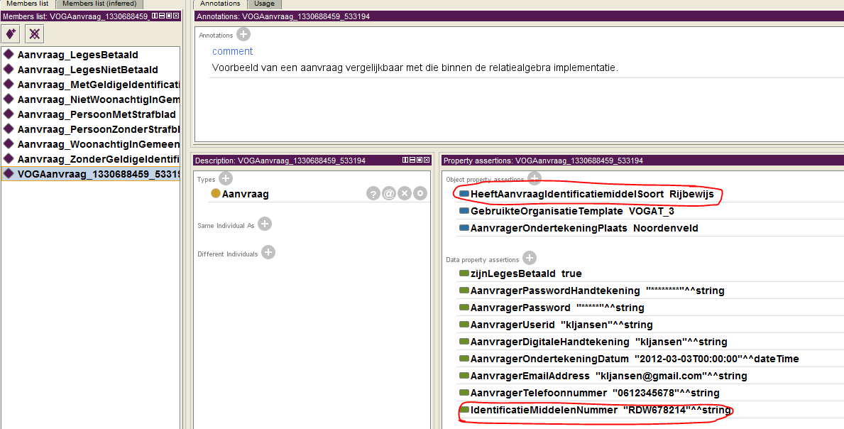
Stap 4 - 2
Notes:
Controleer of hier de juiste identiteitsgegeven staan ingevuld:
HeeftAanvraagIdentificatiemiddelSoort = Rijbewijs
IdentificatieMiddelenNummer = RDW678214

Slide 20
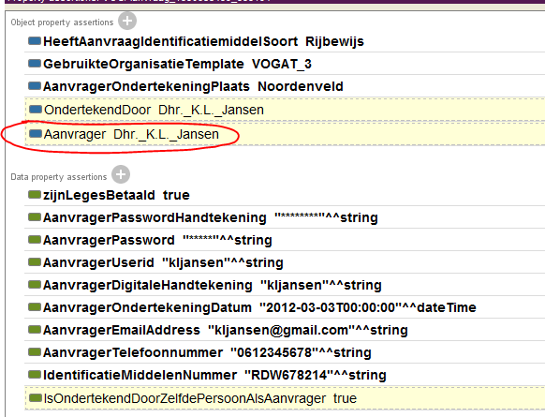
Stap 4 - 3
Notes:
Controleer na reasoning of de identiteit van de aanvrager is vastgesteld (objectproperty “Aanvrager” is gevuld).

Slide 21
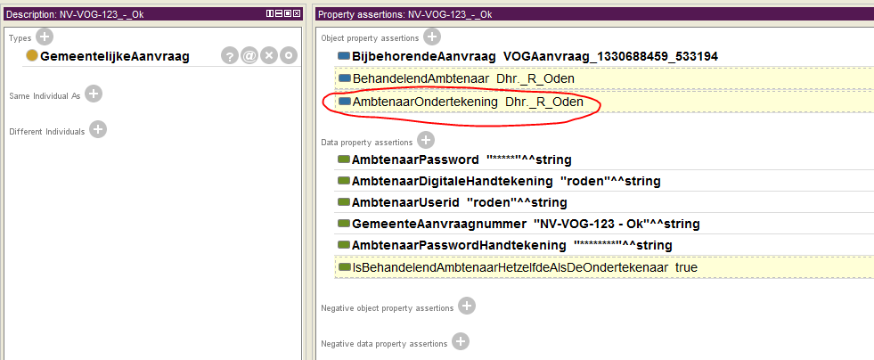
Stap 6 - 1
Notes:
Details zijn van te voren al ingevuld in deze aanvraag.
Controleer of bij de gemeentelijke aanvraag de “AmbtenaarOndertekening” via de reasoner is gevuld.

Slide 22
Stap 6 - 2

Slide 23
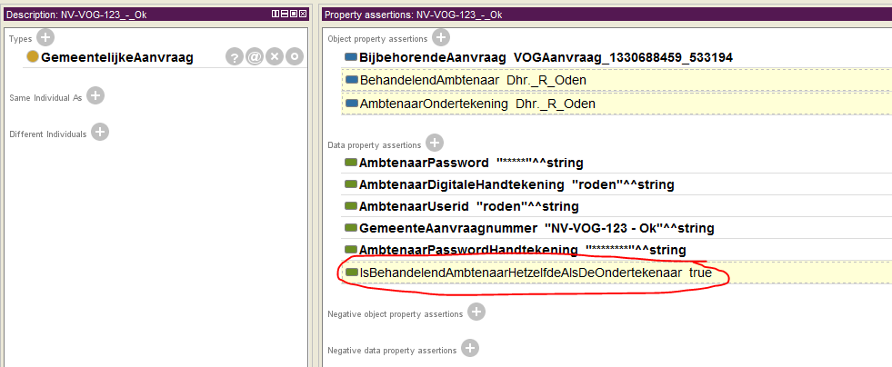
Stap 6 - 3
Notes:
Controleer de dataproperty op de gemeentelijke aanvraag “IsBehandelendAmbtenaarHetzelfdeAlsDeOndertekenaar” is gevuld met “True”. Dit betekent dat de behandelaar en degene die de aanvraag heeft ondertekend dezelfde persoon zijn.

Slide 24
Stap 6 - 4

Slide 25
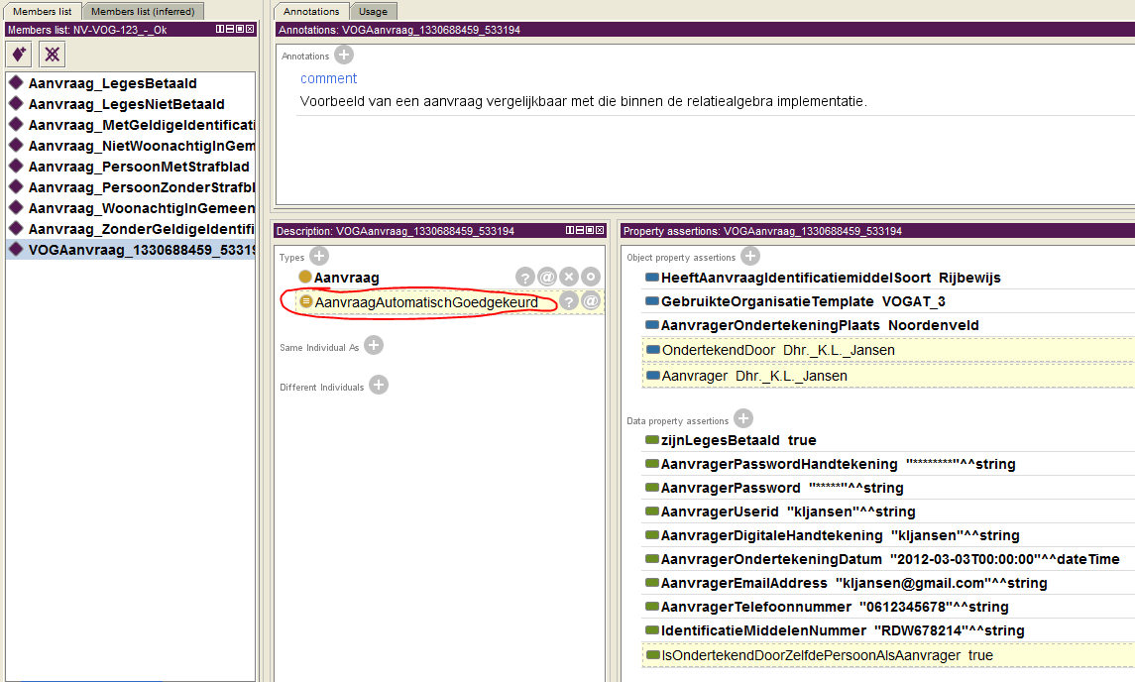
Stap 7 - 1
Notes:
Controleer onder Types of deze aanvraag ook van het type “AanvraagAutomatischGoedgekeurd” is.

Slide 26
Stap 7 - 2
Notes:
Dit is omdat deze aanvraag voldoet aan alle (in deze demo opgenomen) criteria, namelijk:
Er is sprake van een geldig identificatiemiddel
De leges zijn betaald
De aanvrager is woonachtig in de gemeente van aanvraag
De aanvrager heeft geen strafblad

